Slide 1
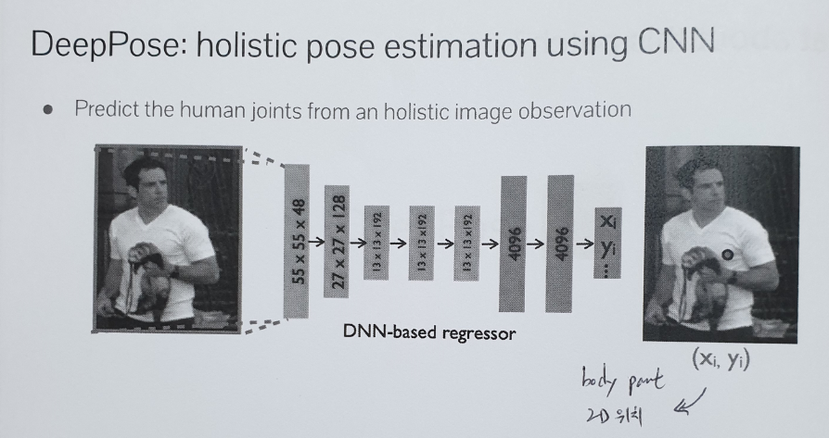
● Human Pose Estimation : Body part detection, Body keypoint 집합
2d pose estimation : Joint의 (x,y) 위치 파악
3d pose estimation : Joint의 (x,y,z) 위치 파악
Challenge : pose variations(deformation), Partial observation(occlusion, 겹침)
<Approach 방법>
1. Top-down (전체 body detection → Body part 추론)
2. Bottom-up (Body part detection → 전체 object 재구성)
3. Pictorial structure(Classical) : Body를 Graph로 표현, Node는 body part, Edge는 body part간 연결
장점 : 어떤 각도로든 pose 표현이 됨, Prior knowledge를 넣기 쉬움
단점 : Hand-designed feature/structure로 제한된 표현만 가능
● CNN for pose estimation
<DeepPose> CNN을 사용한 전체 holistic pose estimation.
결과물은 body part의 X,Y 좌표상 위치
실측한 body part와 예측한 body part 위치의 Euclidean distance를 최소화 하는 방향으로 학습
Limitation : 너무 많은 축약(abstraction)이 필요하고, 그래서 정확도가 떨어짐

Slide 2
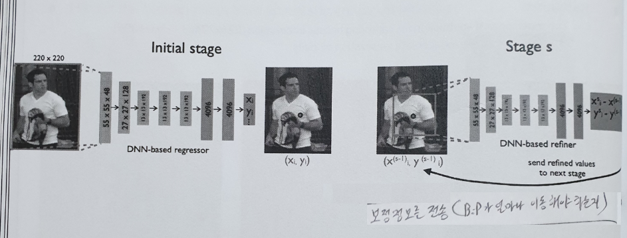
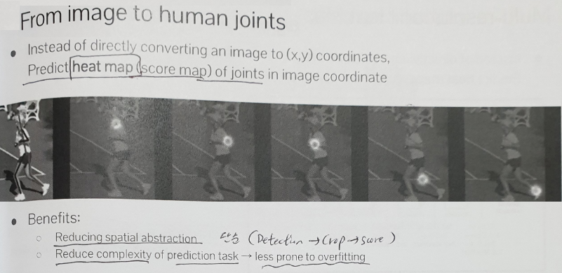
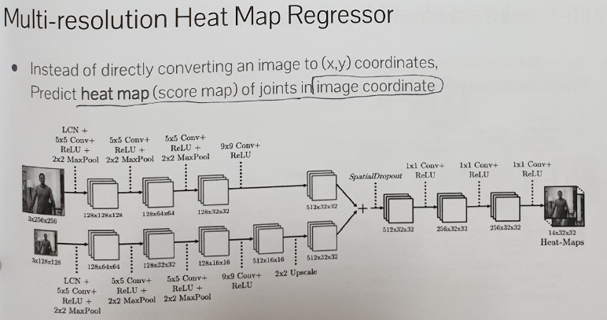
보완 : Ground truth의 x,y와 예측 x,y의 차이를 보정하여 다시 CNN의 입력으로
넣어줌. 최적 결과가 나올때 까지 Stage 반복
특징요약 : holistic + local estimation, Joint prediction은 regression task
그나마 성능 좋은 classical 모델
단점 : x, y 좌표를 출력하는 Regression은 joint estimation을 복잡하게 만듦
DeepPose 단점 보완 → Multi-resolution heat map regressor
1. Regression을 x,y 좌표말고 heat map(score map) 사용
→ 출력이 image 좌표의 joint를 표시하는 heat map
2. multi-resolution input : 다양한 scale에서 context encode 가능

Slide 3
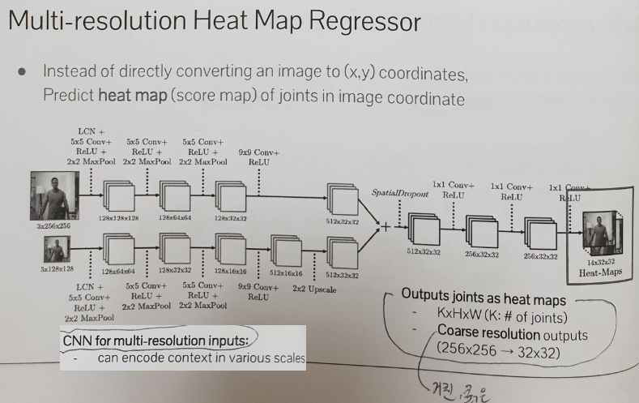
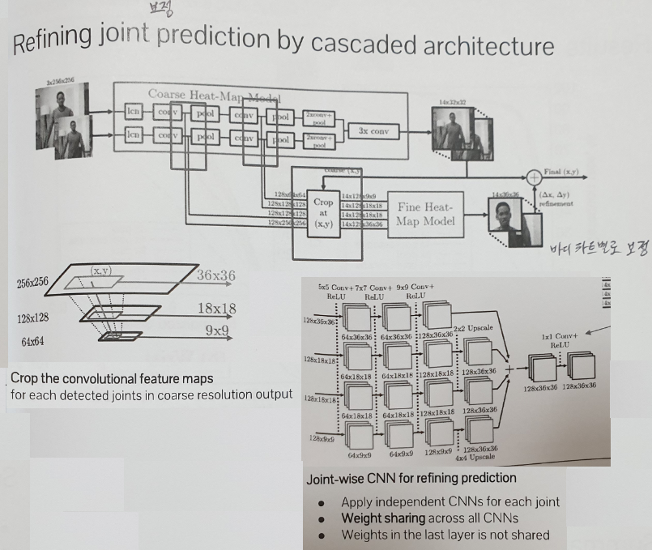
<Multi-resolution heat map regressor>
Coarse Heat-Map Model : 이미지에서 CNN을 통과하며 Heat map 생성
Fine Heat-Map Model : Skip connection과 같이 여러 convolutional feature map에서 바디 파트별로 crop하고 이 것을 Conv하여 refine된 Heat map 생성
결과적으로 Coarse Heat-Map Model의 출력과 Fine Heat-Map Model의 출력을 비교하여 최적의 Heat map 생성
장점 : 많은 축약으로 인한 단점을 보완하므로 정확도 향상, 전체 이미지에 대한 heat map사용으로 표현이 더 좋음, 정확도를 높이기 위한 refinement network 사용

Slide 4
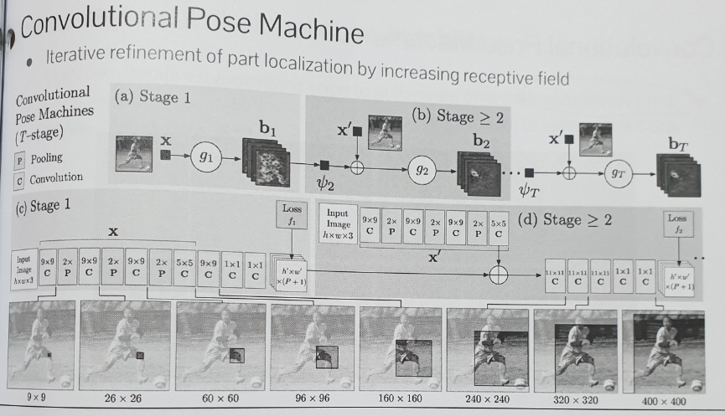
● Local Evidence (Part-wise detection)의 한계
Local evidence는 때때로 파악하기 애매하다.
어떤 body part는 detect하기 힘든 경우가 있다 (Deformation)
극복 : 다른 body part를 보면 모호성을 줄일 수 있다 또는
더 큰 맥락(lager context)를 body part 찾기
→ (part localization)에 적용하기 위해서는 receptive field를 증가시켜야 함
Receptive field 증가 방법 :
Pooling window 증가, Pooling 회수 증가, Convolutional filter size 증가, Spatial pyramid pooling을 이용한 multiple image resolution 생성
<CPM> (Convolutional Pose Machine) enlarge receptive field
receptive field를 점진적으로 증가시키면서 body part를 잘 구분할 수 있도록(pose prediction) 점진적인 보정을 수행
일정 depth의 conv layer를 통과한 후 결과와 이전 Stage에서의 동일 layer의 결과를 함께 남은 layer를 통과시켜 보정시킨다
장점 : Noisy한 예측을 없앨 수 있고, 없는 body part도 찾을 수 있음. 큰 receptive field로 정확도가 향상됨

Slide 5
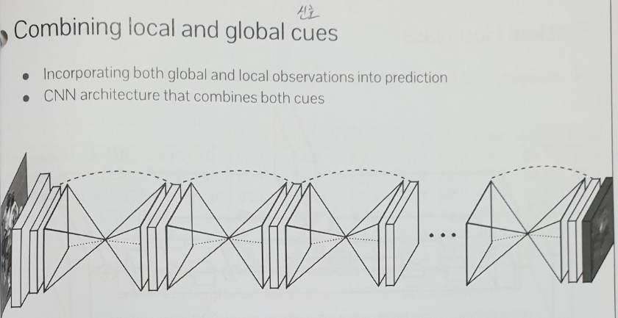
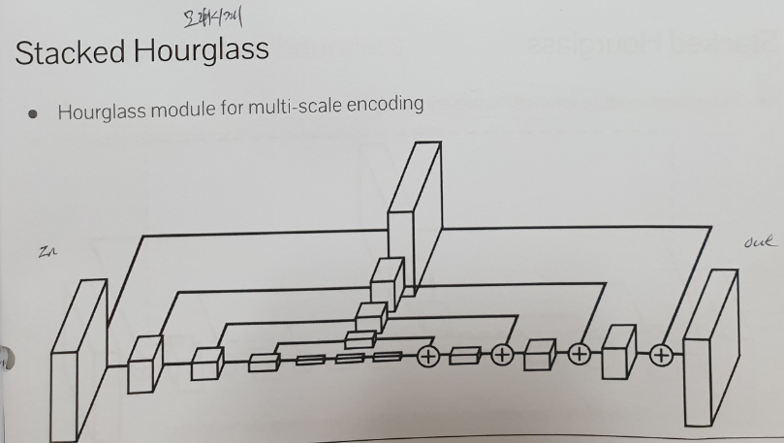
<Iterative refinement 방법> Prediction Accuracy를 높이는 방법
1. Iterative update of prediction : 점진직이고 재귀적인 CNN 를 통한 보정이 아니라, 직접 결과를 가지고 보정하는 방식
예측된 pose를 T step 동안 실측과 가까워 지도록 보정
2. Iterative error feedback : 점진적으로 bounding error feedback을 통하여 보정
Limitation : 너무 큰 receptive field는 accuracy 감소 시킴
Iterative한 방법은 computation cost 증가
보완 : 아래 두 가지 방법

Slide 6
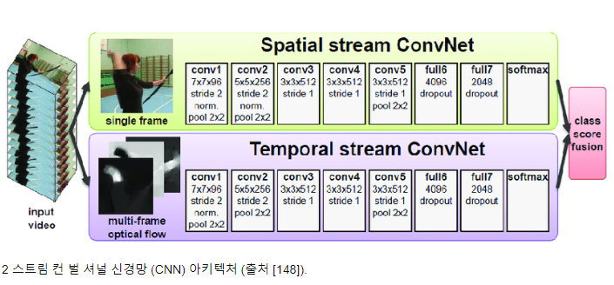
● Action Recognition : Video stream에서 인간 행동 인식
<Two Stream Network>
2- 스트림 아키텍처는 스틸 프레임 및 광학 흐름 정보를 사용하여 비디오를 공간 및 시간 구성 요소로 분해합니다. 그것은 각 구성 요소에 대해 별도의 ConvNet 인식 스트림을 사용하고 예측 점수의 평균화로 결합 (Combines them by late fusion of prediction scores (averaging))
Spatial CNN - 시간적 세그먼트 네트워크
Motion CNN – 공간적 정보, 스택 된 광학 흐름

Slide 7
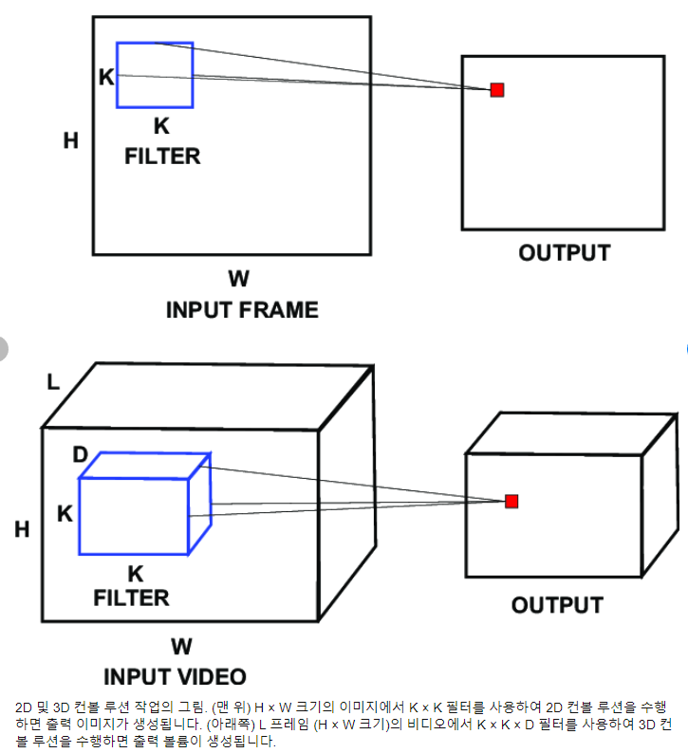
<3D Convolution>
3D CNN은 비디오 데이터의 볼륨에서 작업이 수행되기 때문에 시공간 특징을 학습하기 위해 3D 컨볼 루션 및 풀링 레이어를 사용합니다. 그림 1은 두 작업의 차이점을 보여줍니다. 3D 컨볼 루션 연산은 볼륨을 출력하지만 2D 컨볼 루션은 이미지를 출력합니다

